Slide 1
Performance check tool Siqi

Slide 2
Summary
We have 3 types of performance check tool. They are:
gperftools from Google
Performance analyzer from Oracle
gprof tool
All of them have already been installed in our linux system now

Slide 3
gperftools
Tool usage
It is located at /apps/tools/cent7/gperftools
If you want to use the tool, need to set PATH /apps/tools/cent7/gperftools/bin:${PATH}
To use the gerftools:
A. in the c file, include one h file, and use two functions to surround the codes you want to do performance analysis
include <gperftools/profiler.h>
ProfileStart(“test.prof”); // test.prof is the filename
XXXXX
ProfileStop();
Compile:
g++ test.c -I /apps/tools/cent7/gperftools/include -L /apps/tools/cent7/gperftools/lib -o test –lprofiler
Run the compiled file and will generate a test log “test.prof”
./test
Parse and read the generated test log:
/apps/tools/cent7/gperftools/bin/pprof test test.prof --text/pdf/web

Slide 4
gperftools
Output type for pprof
--text Generate text report
--stacks Generate stack traces similar to the heap profiler (requires --text)
--callgrind Generate callgrind format to stdout
--gv Generate Postscript and display
--evince Generate PDF and display
--web Generate SVG and display
--list=<regexp> Generate source listing of matching routines
--disasm=<regexp> Generate disassembly of matching routines
--symbols Print demangled symbol names found at given addresses
--dot Generate DOT file to stdout
--ps Generate Postcript to stdout
--pdf Generate PDF to stdout
--svg Generate SVG to stdout
--gif Generate GIF to stdout
--raw Generate symbolized pprof data (useful with remote fetch)

Slide 5
gperftools
Use sampling method. The default is 100 samples/second. One sample uses 10ms, so the time unit is 10ms.
Can set “CPUPROFILE_FREQUENCY” to set sampling frequency.
For output format of “-text”:
每行包含6列数据，依次为:
分析样本数量（不包含其他函数调用）
分析样本百分比（不包含其他函数调用）
目前为止的分析样本百分比（不包含其他函数调用）
分析样本数量（包含其他函数调用）
分析样本百分比（包含其他函数调用）
函数名·
样本数量相当于消耗的CPU时间
整个函数消耗的CPU时间相当于包括函数内部其他函数调用所消耗的CPU时间

Slide 6
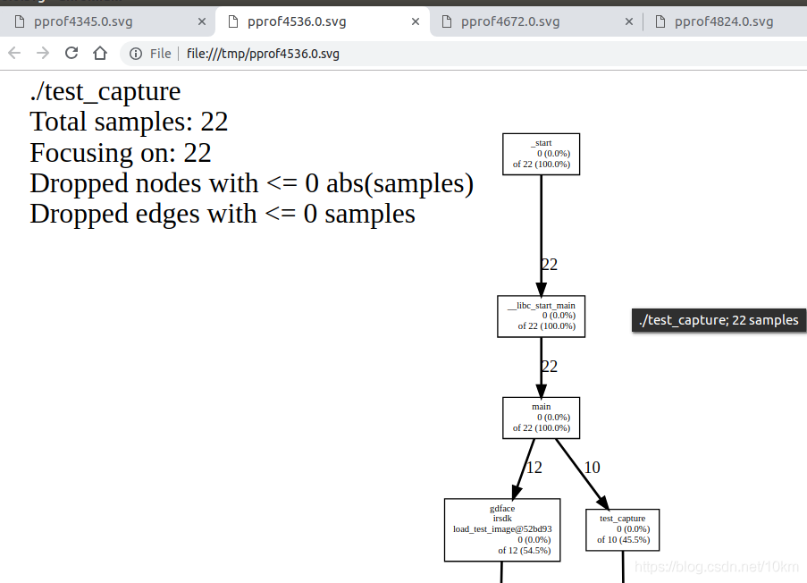
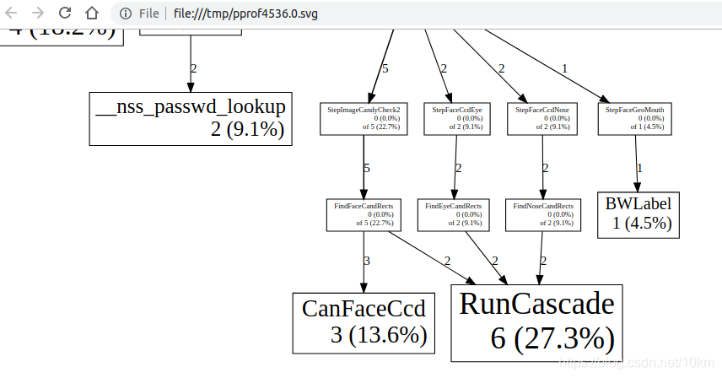
gperftools
For graphic output like “-pdf”and “-web”:
图形风格的性能报告由节点和有向边组成， 每个节点代表一个函数，节点数据格式：
字段名 | 描述
Class Name | 类名，非类成员函数此项为空
Method Name | 函数名
Local(percentage) | 当前函数直接执行的指令所消耗的CPU时间（包括内联函数）（百分比）
Of cumulative (percentage) | 当前函数的local时间及其调用的函数的local时间总和（百分比），如果与local相同，则不显示

Slide 7
Oracle performance analyzer
Usage:
collect AG run.tcl
Then will generate a “test.X.er”directory
analyzer test.X.er
Advantage:
No need to compile the code

Slide 8
Oracle performance analyzer
PA(performance analyzer) interface intro
启动后，通过“Welcome”页开始应用程序的分析，支持多种不同方式，查看最近的实验，比较实验以及定位到文档
打开一个实验后，“Overview”视图显示所记录数据的要点和可用的度量集，可以选择要检查哪些度量
左侧导航栏中的每个视图都针对分析的应用程序从不同的角度显示性能数据。数据视图相互连通，在一个视图中选择了某个函数，其他数据视图也会更新以重点显示所选函数的信息
“Overview” 概述：
可以按F1来显示有关overview的详细信息。 红色的点“Hot”会显示占用CPU时间较大的活动，这个可以用来帮助定位performance的问题所在
下方的“Metrics Preview”（度量预览）面板会显示度量在数据视图中的形态，可以通过两种方法指定要在数据视图中查看的度量，一个是使用选择按钮，另一个是专门选择感兴趣的度量。

Slide 9
Oracle performance analyzer
PA(performance analyzer) interface intro
“Function”函数：
显示目标程序的函数及其度量的列表。要么是独占度量，要么是非独占度量。
独占度量表示仅由函数本身使用。
非独占度量指可由函数及其所调用的所有函数使用
时间度量的单位是秒，精度达到毫秒，百分比精度0.01%，0代表的确是0，0.000代表小于精度后四舍五入了
可以用查找工具来查找函数；
查看函数源码，可以双击函数来打开“Source”视图。会显示源码中代表该函数的行
查看单个函数，可以单击函数，右侧的“Selection Details”窗口中有该函数的更多信息
要选择连续多个函数，按住SHIFT，单机函数
要选择不连续的函数，按住CTRL，单机函数
可以右键单击，打开上下文菜单，选择所选函数的预定义过滤器

Slide 10
Oracle performance analyzer
PA(performance analyzer) interface intro
“Timeline”时间线:
该视图以时间函数形式显示所记录的事件和抽样点的图表。default情况下，每个实验顶部都有一栏用于表示CPU利用率抽样，而且还有一组分析数据栏用于表示每个线程。针对每个线程显示的数据由分析应用程序时收集的数据确定。
Timeline可对程序执行以下操作：
识别程序活动的各个阶段
使用定制颜色突出显示函数和方法
按时间轴和纵轴放大以查看详细信息
在“Selection Details”面板上查看完整事件信息
按时间范围、线程和CPU过滤全局数据
CPU utilization samples (CPU 利用率抽样)
Oracle Solaris 操作系统使用称为微观状态计数的技术收集有关每个事件的执行状态的统计信息。性能分析器显示的事件计时度量对应于在各状态中花费的相对时间长度。CPU 利用率抽样显示实验中所有线程的计时度量的摘要。单击某个抽样可在右侧的"Selection Details"（选择详细信息）面板中显示该抽样的计时度量。可以通过显示事件状态来在时间线中显示各个事件的计时度量

Slide 11
gprof
This is a GNU profile tool. It can run in linux, AIX, Sun,etc, to do performance profiling for C,C++,Pascal, Fortran,etc.
用于程序的性能优化以及程序瓶颈问题的查找和解决。通过分析应用程序运行时产生的“flat profile”，可以得到每个函数的调用次数，每个函数消耗的处理器时间，也可以得到函数的“调用关系图”，包括函数调用的层次关系，每个函调用花费了多少时间。

Slide 12
gprof
Usage
For ngspice,
when running ./configure, there will be an option “--enable-gprof”
Enabling this option, and proceed to finish compiling.
Then use the compiled binary to run a netlist.
There will be a “gmon.out” generated
To see the performance analyzed data, need to:
gprof {option} {compiled binary} gmon.out
Some options:
-A[symspec]或--annotated-source[=symspec]：进行源码关联，只关联symspec指定的函数，不指定为全部关联。
-I dirs或--directory-path=dirs：添加搜索源码的文件夹，修改环境变量GPROF_PATH也可以。
-p[symspec]或--flat-profile[=symspec]：默认选项，输出统计信息，只统计symspec指定的函数，不指定为全部统计。
-P[symspec]或--no-flat-profile[=symspec]：排除统计symspec指定的函数
-q[symspec]或--graph[=symspec]：默认选项，输出函数调用信息，只统计symspec指定的函数，不指定为全部统计。
-Q[symspec]或--no-graph[=symspec]：排除统计symspec指定的函数
-b或--brief：不输出对各个参数含义的解释；

Slide 13
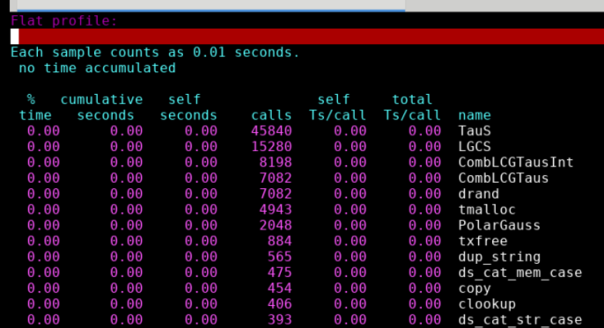
gprof
Generated report format

Slide 14
gprof
这里描述了所有函数的执行消耗情况，每一行将代表一个函数，每一列的标题占两行，含义如下：
Time: 时间百分比，表示执行此函数所占用的时间占程序总执行时间百分比（不含其调用函数的执行时间）
Cumulative seconds:累计秒数，表示执行此函数花费的时间,（包括此函数调用其它函数花费的时间）, 所有次执行的时间总和，不含其调用函数的执行时间
Self seconds:执行此函数花费的时间 （调用其它函数花费的时间不计算在内）, 此函数秒数，表示每次执行此函数花费的时间（仅一次执行，不含其调用函数的执行时间）
Calls: 调用次数，表示此函数被调用了多少次
Self us/call: 此函数微妙数，表示每次调用此函数平均消耗的微秒时间（不包含此函数调用的子函数消耗时间）。 (待理解?)
Total us/call: 总微妙数，表示每次调用此函数平均消耗的总共微秒时间（包含此函数调用的子函数消耗时间）。(待理解?)
Name: 函数名

Slide 15
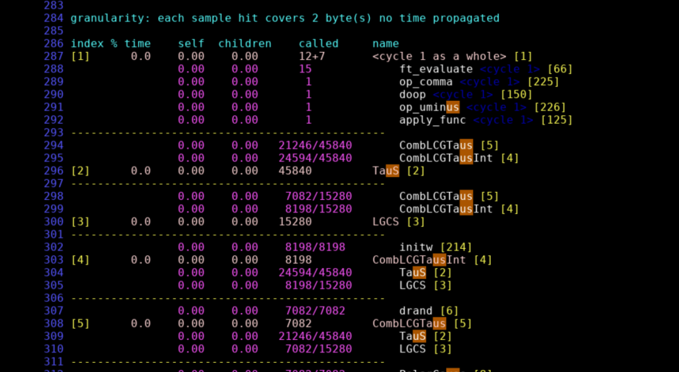
gprof

Slide 16
gprof
概念解释：
对于这个表（函数调用图），这个表描述了程序的函数调用关系，根据调用时间的大小对函数以及它的孩子们进行排序。
对于这个表中的每一条记录（共4条记录），每条记录包含若干行。
对于每一条记录中的行
每一条记录中有一行（在最左面一列）被标上了index号，这一行的name列的函数就代表了本记录的当前函数；
每条记录内代表本记录函数的行之上的所有行，其name列的函数都是直接父函数（调用当前记录的函数的函数）；
每条记录内代表本记录函数的行之下的所有行，其name列的函数都是直接子函数（被当前记录的函数调用的函数）。
每一列，对于每一条记录来说的含义如下：
index 代表表中每一条记录的唯一的数字（键），标在该记录当前的函数所在行，根据数字大小顺序依次排列； 另外，每一个name列处的函数名字后面也紧跟着一个index号，代表该name的函数是属于哪个index值记录的当前函数。
time 代表记录中当前行函数及其所有子孙(待理解?)孩子们所消耗的时间占程序总时间的百分比，由于有些函数被排除或者其他原因可能总和不是100%.
self 对于记录中当前函数行来说，代表执行本函数所消耗的时间（不包含它的所有子函数）。 对于记录中当前行上面行（父函数）来说，代表本函数返回到父函数花费了（父函数）多久的时间（不包括本函数的子函数所消耗的时间）。 对于记录中当前行下面行（子函数）来说，代表子函数返回到本函数花费了（本函数）多久的时间（不包括子函数的子函数所消耗的时间）。
children 对于记录中当前函数行来说，代表本函数的所有子孙(待理解?)函数返回到本函数所消耗（本函数）的时间。 对于记录中当前行上面行（父函数）来说，代表本函数所有子孙(待理解?)返回到父函数，子孙们(待理解?)消耗（父函数）的时间。 对于记录中当前行下面行（子函数）来说，代表子函数所有子孙(待理解?)返回到本函数，那些子孙(待理解?)消耗（本函数）的时间。
called 对于记录中当前函数行来说，代表本函数被调用的次数，如果是递归函数则是非递归部分次数跟一个'+'号接递归调用次数。 对于记录中当前行上面行（父函数）来说，'/'左面代表该父函数调用该函数次数，'/'右面代表该函数总共被调用次数。 对于记录中当前行下面行（子函数）来说，'/'左面代表该函数调用该子函数次数，'/'右面代表该子函数总共被调用次数。
name 对于记录中当前函数行来说，代表当前函数名加上其所属记录的index号，若该函数是某调用环一员，则环号放在函数名和index号之间。 对于记录中当前行上面行（父函数）来说，代表父函数名加其记录的index号，若父函数是某调用环一员，则环号放在父函数和index号之间。如果函数的父函数无法确定，那么在name字段打印一个`'字符，并且所有其它字段为空(例如第一行)。 对于记录中当前行下面行（子函数）来说，代表子函数名加其记录的index号，若子函数是某调用环一员，则环号放在子函数和index号之间。
如果在调用图中存在任何环，那么会有一个记录来记录整个环。这个记录描述了环中谁做为谁的父函数调用了谁。环中，called字段'+'后指名了这个函数在环内部（递归）调用的次数，called字段其它部分（应该在＋之前），指出环外函数对本函数的（非递归）调用次数。

